Slide 1

연구실 주간 보고
2020년 12월 11일
서지원

Slide 2
# 목차
INDEX
LAST WEEK PLAN
1
지난 주 계획
PROGRESS
& RESULT
2
진행 사항
&결과
PLOBLEMS
3
애로사항
NEXT WEEK PLAN
4
다음 주 계획
LAST WEEK PRESENTATION
5
지난 주 발표 자료

Slide 3
# 지난 주 계획
LAST WEEK
PLAN
시설채소 검색프로그램 완성
인터페이스 수정

Slide 4
# 진행사항 & 결과
PROGRESS
& RESULT
시설채소 검색프로그램 완성 (완료)
해당하지 않는 검색어 입력 시 에러 발생하도록 추가
인터페이스 수정
배수 관리기 ON, OFF 버튼 활성화
배수 관리기와 산소 흡입 및 공급 textbox, 공급 버튼 활성화
산소 흡입 및 공급의 공급 버튼 눌렀을 때 Modal 창 추가

Slide 5
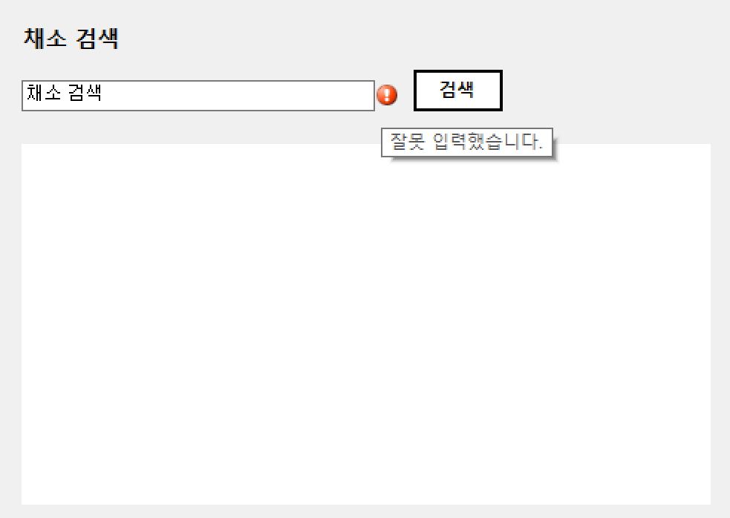
# 상세 내용
내용
- 해당하지않는 검색어 검색 시 에러 발생하도록 error provider 추가

Slide 6
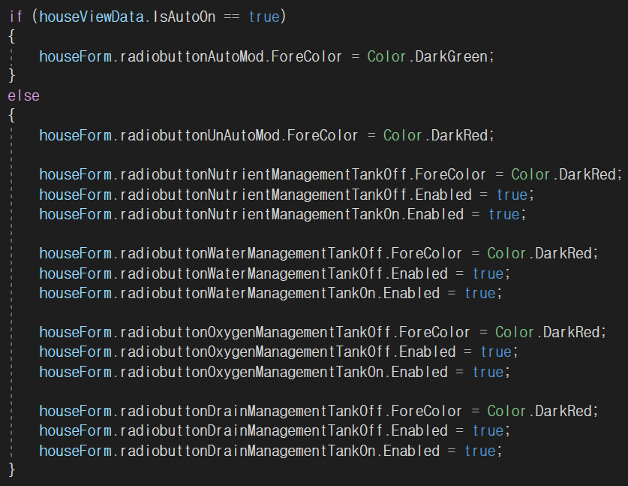
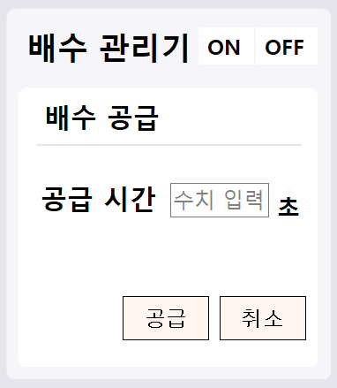
# 상세 내용
내용
- 배수 관리기 ON, OFF 버튼 활성화

Slide 7
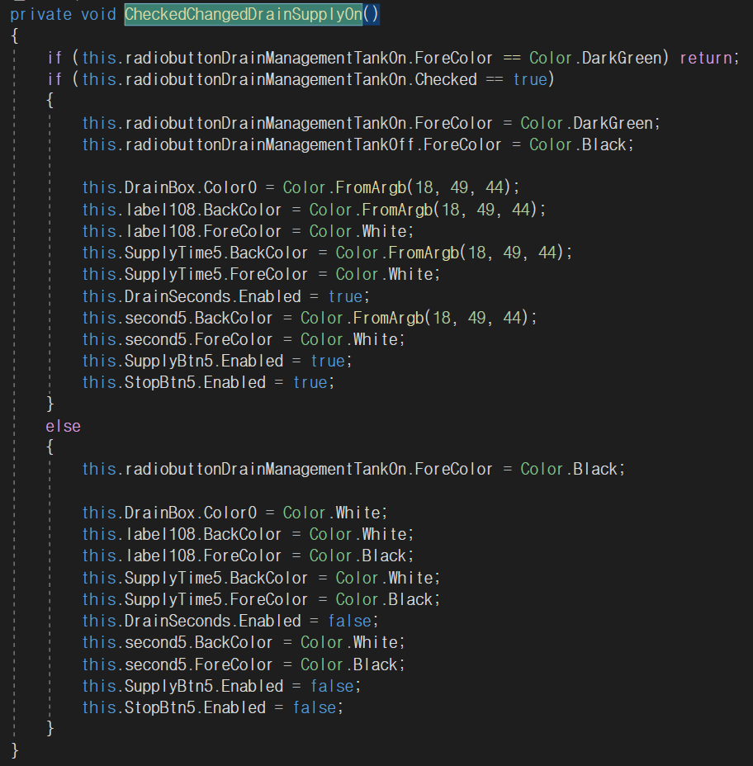
# 상세 내용
내용
- 배수 관리기 ON 클릭 시

Slide 8
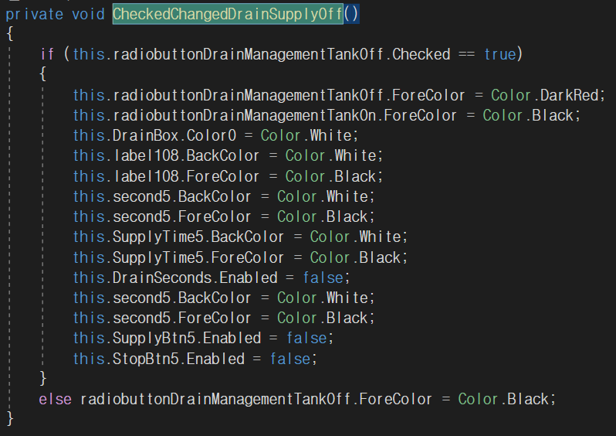
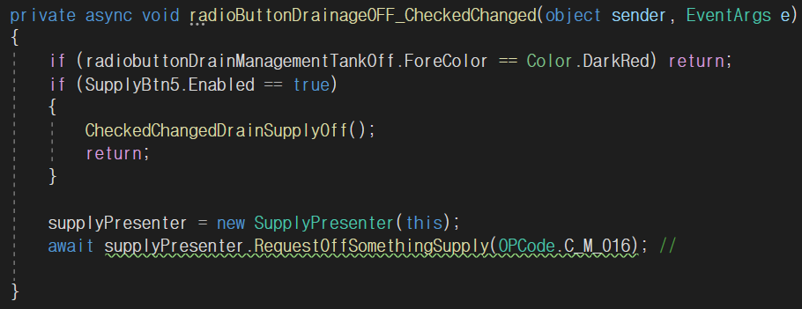
# 상세 내용
내용
- 배수 관리기 OFF 클릭 시

Slide 9
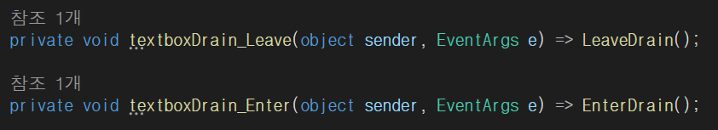
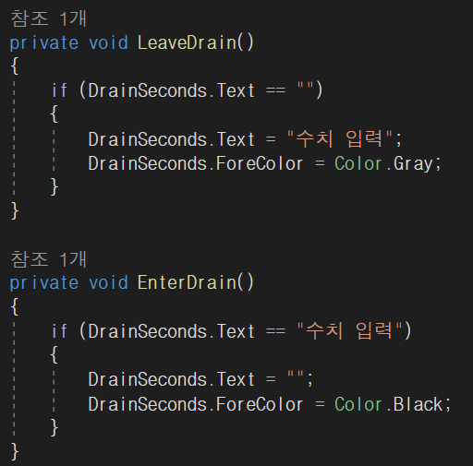
# 상세 내용
내용
- 공급 시간 textbox에 leave이벤트와 enter 이벤트를 추가

Slide 10
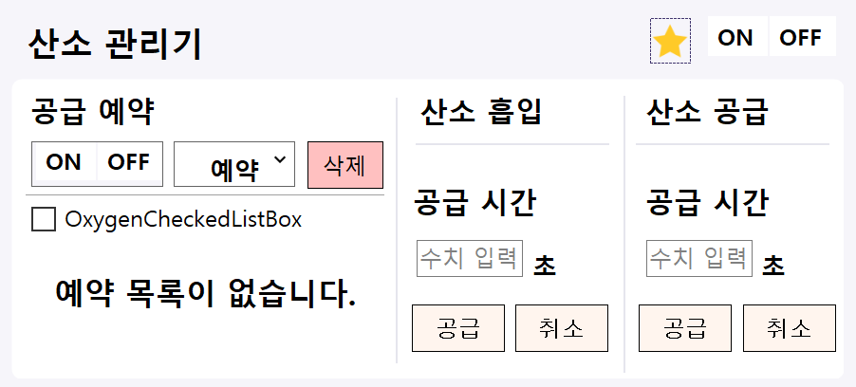
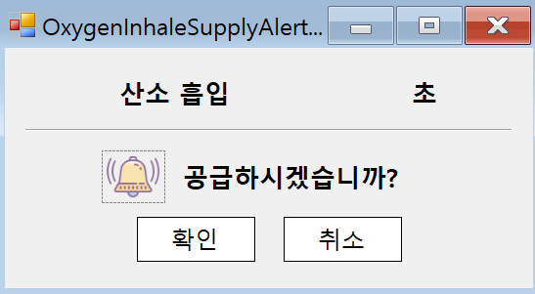
# 상세 내용
내용
- 산소 흡입, 공급의 공급 버튼을 눌렀을 때 Modal 창 추가

Slide 11
# 다음 주 계획
NEXT WEEK
PLAN
검색 프로그램 인터페이스 내에 들어갈 수 있도록 수정

Slide 12
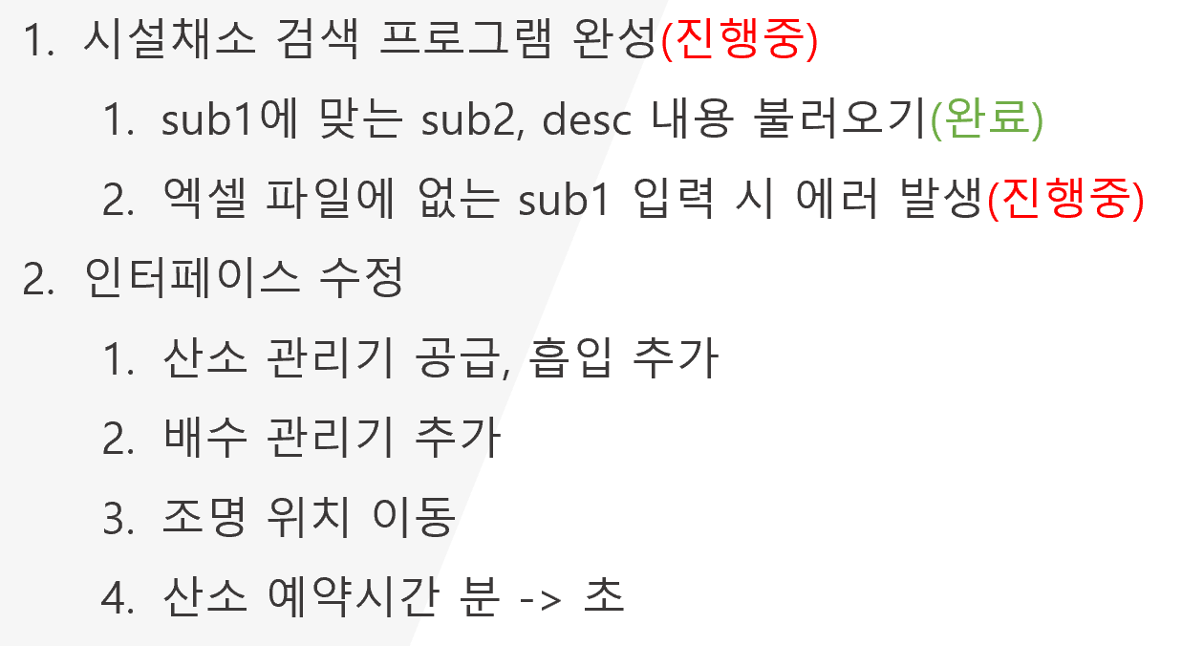
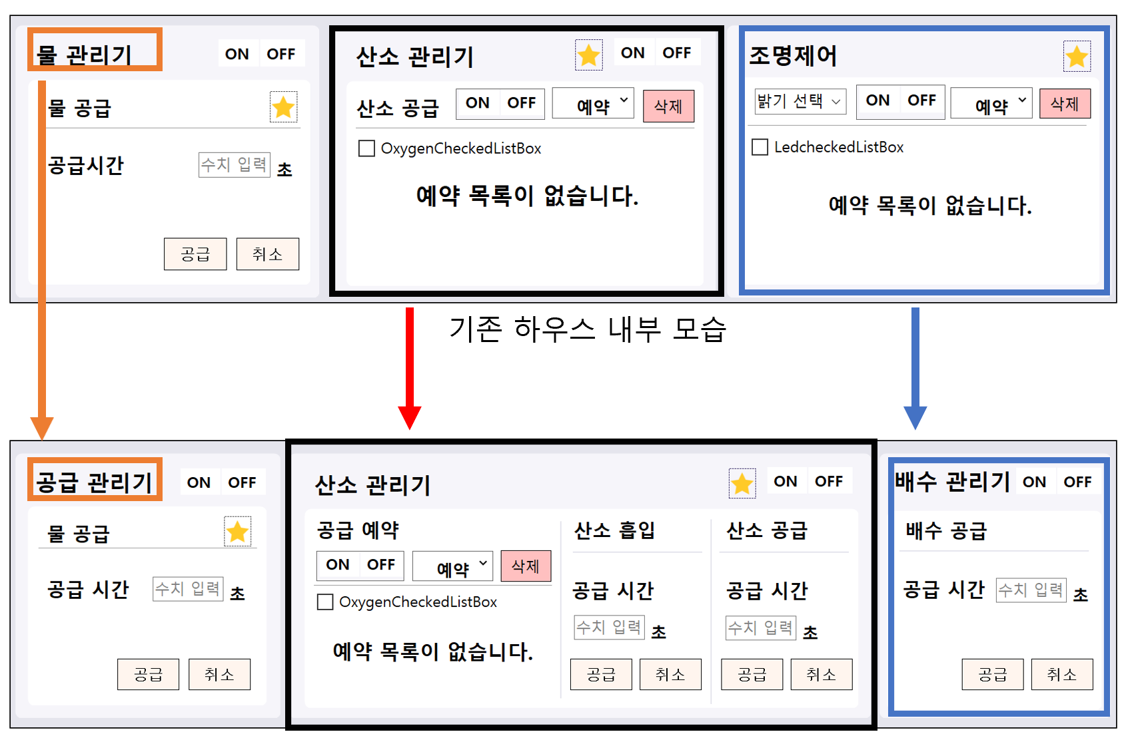
# 지난 주 발표 자료
LAST WEEK PRESENTAION

